Slide 1
Consistency-based Semi-supervised Learning for Object Detection 基于一致性的半监督目标检测
Intern jieming（明杰）
Notes:
大家好！我叫**。

Slide 2
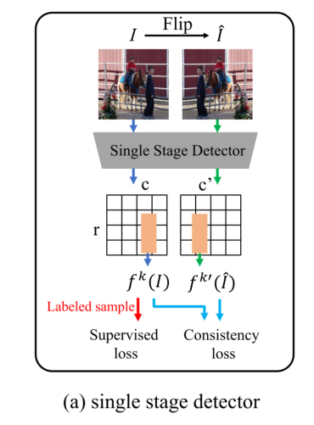
Our work
More Augmentations
VAT
VAT + Flip
VAT + Flip + Cutout
VAT + Flip + MixUp
VAT + Flip + CutMix
VAT + Flip + Mean Teacher
……
Fine Tune
Batch Normalization
Weight decay
Learning rate decay
Background Eliminate
Dropout / DropBlock
Early Stopping
……
Future Work
Single GPU
Other Datasets
Randomly shuffled
……
Notes:
改进思路：
更多的数据增广
模型微调：调节超参数
后期：其它的一些涨点技巧

Slide 3
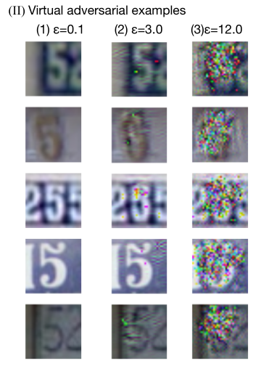
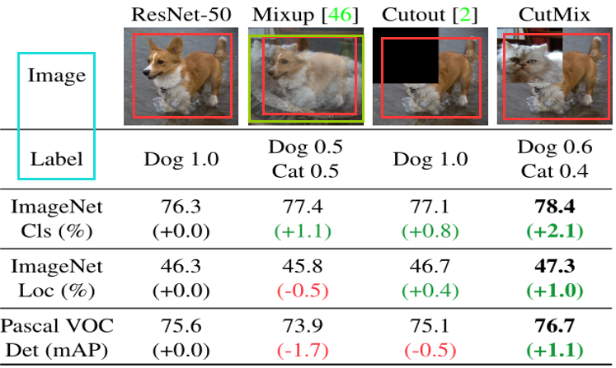
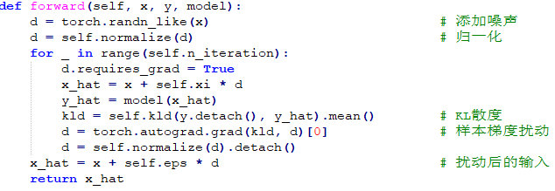
Augmentations
VAT（Virtual Adversarial Training） Mixup + Cutout = CutMix
Adversarial samples
VAT https://arxiv.org/pdf/1704.03976.pdf Mixup https://arxiv.org/pdf/1906.11172.pdf
Cutout https://arxiv.org/pdf/1708.04552.pdf CutMix https://arxiv.org/pdf/1905.04899.pdf
Notes:
主要是VAT、Mixup、 Cutout、 CutMix
VAT 在原图上增加梯度扰动，要求模型对扰动前后的预测值相同（和一致性非常相似）
Mixup
Cutout 随机抹黑（遮挡）
Cutmix是cutout和mixup的结合（mixup容易迷惑分类器并且产生的图像不自然，Cutout会丢失一部分信息）

Slide 4
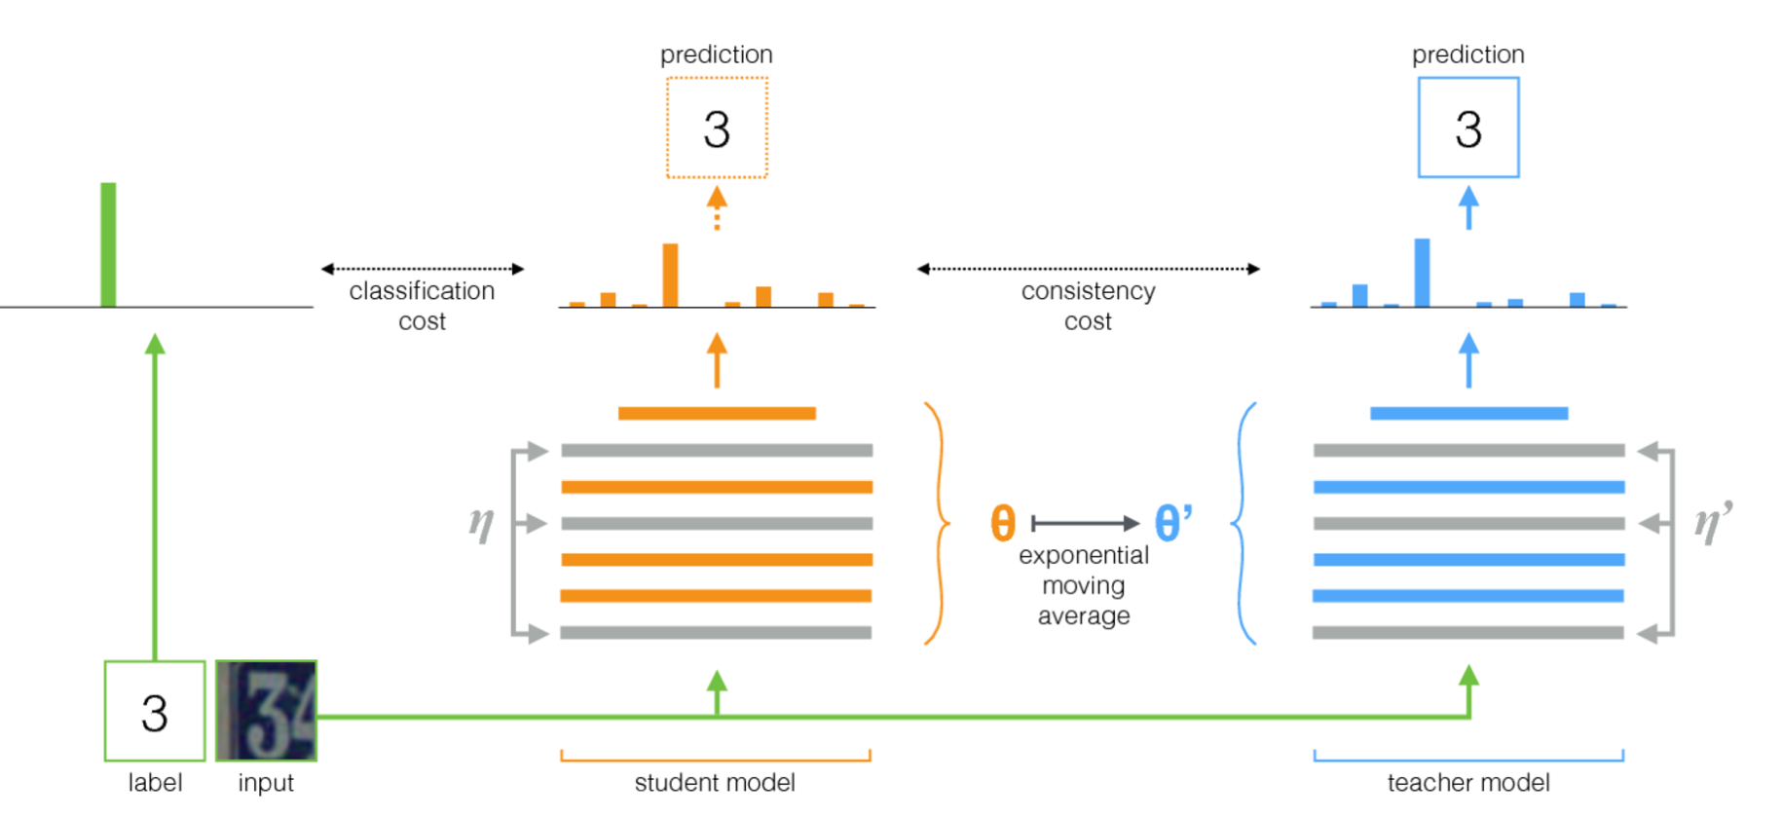
Mean Teacher
Notes:
BE
背景类在一致性损失中会占据主导，为了减少背景类的影响，需要在计算损失时通过mask去掉高背景概率的bbox
实验表明，BE对SSD性能提升很大0.3%
但是存在问题：一定程度上减少了样本数

Slide 5
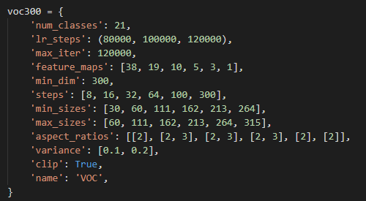
Experiments
Datasets
VOC2007 (25% labeled) V0C2012 (75% unlabeled) 1 : 3
GPU
Tesla P40（Double）
Detector
SSD (Pytorch)
Baseline
CSD (Pytorch)
Experiments
20 groups (now)
Environments
python3.7 + pytorch1.1

Slide 6
Experimental Results （Top-5 Acc at VOC2007 test set）
Baseline（vs. SSD）
SSD：69.55%
Our lastest results
VAT + Flip：72.62%
VAT + Flip + Cutout：72.80%
VAT + Flip + Resize-Cutout + BE/2: 72.82%
VAT + Flip + Cutout-Resize + BE/2：72.90%
VAT + Flip + Cutout（Fine-tune）-Resize + BE/2：73.06%
Our goal > 73.09%

Slide 7
Conclusions
Work
VAT + Flip + Cutout + BE threshold + Weight decay
Not work
BatchNorm / Learning rate decay / Mixup /Mean Teacher
Future work
CutMix /DropBlock /Single GPU /Randomly shuffled/ Datasets

